Slide 1
Chuyên đề tốt nghiệp
Đề tài: Xây dựng website bán đồ chơi

Slide 2
Giới thiệu
Sinh viên thực hiện:
Nguyễn Tuấn Sơn – A30093
Nguyễn Đăng Tú – A30819
Nguyễn Việt Anh – A31162
Ngành học:
Khoa học máy tính
Giáo viên hướng dẫn
Mai Thúy Nga

Slide 3
01
Mô tả bài toán
02
Kiến trúc tổng thể, công nghệ sử dụng
Mô tả hệ thống và quy trình nghiệp vụ
Giới thiệu kiến trúc và các công nghệ áp dụng vào hệ thống
Mục lục
Nội dung trình bày
03
Đặc tả chức năng
04
Thiết kế hệ thống
Mô tả nghiệp vụ, chức năng được xây dựng trong hệ thống
Trình bày cơ sở dữ liệu và những chức năng nổi bật
05
Cài đặt hệ thống
Giải thích cấu trúc thư mục và hệ thống
06
Demo chương trình
Demo giới thiệu chương trình

Slide 4
01. Mô tả bài toán

Slide 5
Những năm gần đây, “thương mại điện tử” (e-commerce) đã không còn là khái niệm xa lạ trong xã hội hay một lĩnh vực mới mẻ tại nước ta. Có thể thấy trong những năm gần đây, đại dịch COVID-19 đã mang đến nhiều biến động đối với nền kinh tế và sự tăng trưởng bứt phá của thương mại điện tử.
Nắm bắt được nhu cầu của người tiêu dùng đối với thương mại điện tử, những website bán hàng trực tuyến được phát triển nhằm mục đích hỗ trợ người tiêu dùng trong việc mua sắm và tìm kiếm sản phẩm. Điều này không chỉ thuận tiện mà còn nhanh chóng, đem lại những trải nghiệm tốt đối với người tiêu dùng
Thực trạng

Slide 6
Mô tả bài toán
Hệ thống website bán đồ chơi là hệ thống giúp người dùng quản lý quy trình tìm kiếm, mua bán, giao dịch trao đổi hàng hóa giữa khách hàng và hệ thống cửa hàng cung cấp đồ chơi. Hệ thống tập trung về nghiệp vụ quản lý tài khoản, quản lý sản phẩm, quản lý đơn đặt hàng, cách thức giao hàng và thanh toán để giúp việc mua bán trở nên dễ dàng và thuận tiện.
Hệ thống được sử dụng bởi những người tham gia vào quá trình mua bán, quản lý sản phẩm cụ thể là những người có ý định mua sản phẩm (khách hàng) và hệ thống cung cấp sản phẩm (nhân viên, thành viên của hệ thống cửa hàng bán đồ chơi).

Slide 7
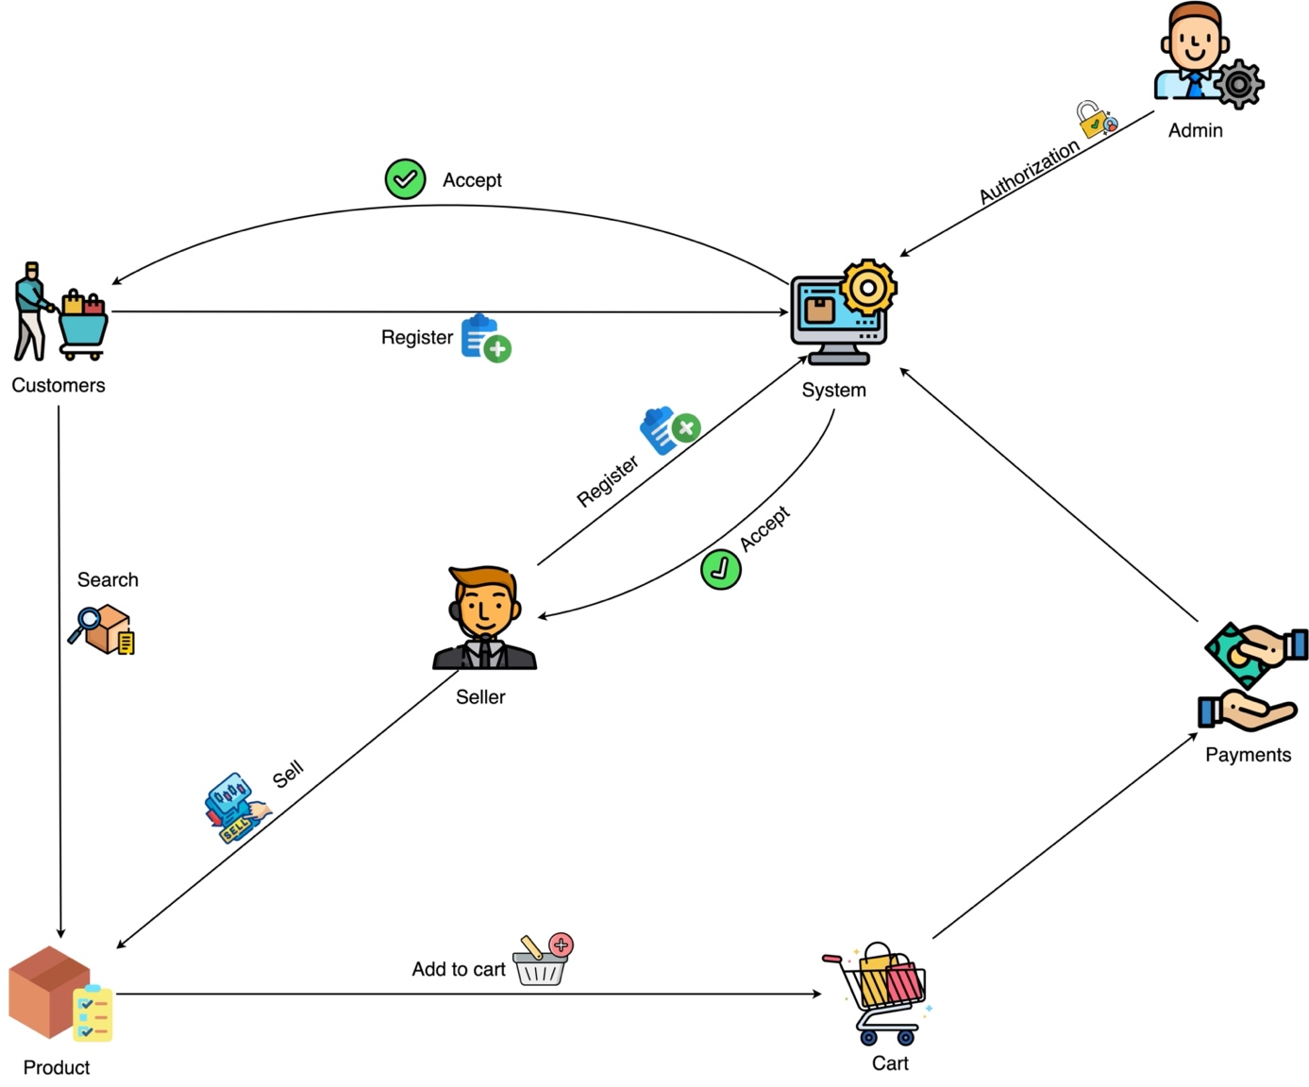
Sơ đồ quy trình nghiệp vụ

Slide 8
Mô tả quy trình mua hàng
Truy cập website
Lựa chọn sản phẩm
Đăng ký tài khoản
Đăng nhập tài khoản
Nhận hàng
Kiểm tra đơn hàng
Thêm vào giỏ hàng
Thanh toán

Slide 9
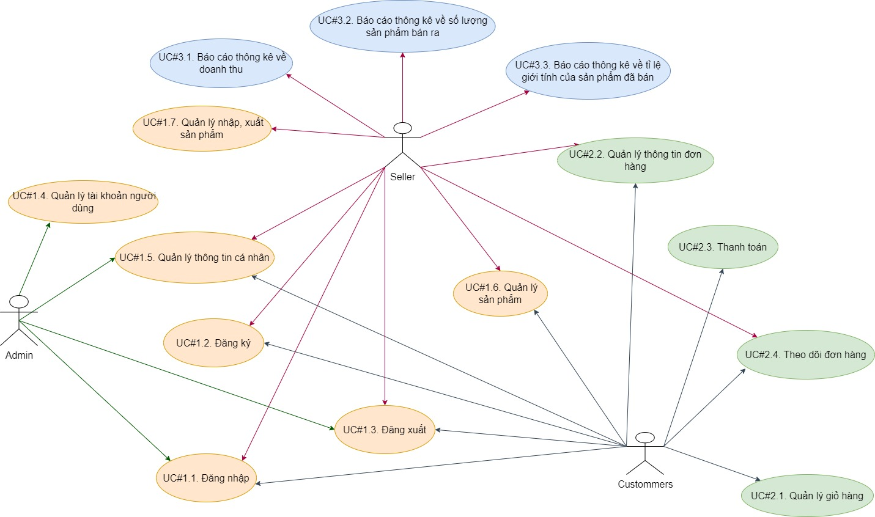
Sơ đồ Use-case

Slide 10
Các tác nhân của hệ thống
Admin
Là người có vai trò quản lý toàn bộ hệ thống, quản lý các nhóm quyền, quản lý thông tin tài khoản.
Người bán hàng
Khách hàng
Là thành viên của hệ thống cung cấp đồ chơi, sử dụng hệ thống để quản lý thông tin các sản phẩm, quản lý đơn hàng, quản lý thanh toán.
Là các cá nhân có nhu cầu mua sản phẩm là đồ chơi, có thể tìm kiếm, xem thông tin sản phẩm.

Slide 11
Nhóm Use-case 1 của hệ thống
Use-case | Chức năng
UC#1.1. Đăng nhập | Cho phép tất cả các đối tượng người dùng có thể đăng ký tài khoản và đăng nhập vào hệ thống.
UC#1.2. Đăng ký | Cho phép tất cả các đối tượng người dùng chưa có tài khoản đăng nhập có thể thực hiện đăng ký khi muốn tạo một tài khoản trên hệ thống.
UC#1.3. Đăng xuất | Cho phép tất cả các đối tượng người dùng có thể thực hiện đăng xuất khi muốn thoát ra khỏi hệ thống hoặc khi hệ thống đã hết phiên làm việc.
UC#1.4. Quản lý tài khoản người dùng | Cho phép các Admin của hệ thống dễ dàng quản lý các thông tin của tài khoản người dung.
UC#1.5. Quản lý thông tin cá nhân | Cho phép người dùng có xem, cập nhật lại các thông tin cá nhân của mình.
UC#1.6. Quản lý sản phẩm | Cho phép người bán hàng có thể quản lý được tất cả sản phẩm bày bán trên hệ thống của mình một cách dễ dàng.
UC#1.7. Quản lý nhập, xuất sản phẩm | Giúp người bán hàng có thể quản lý được số lượng sản phẩm, cho phép người bán có thể nhập thêm sản phẩm vào kho hàng trên hệ thống.

Slide 12
Nhóm Use-case 2 của hệ thống
Use-case | Chức năng
UC#2.1. Quản lý mua hàng | Cho phép khách hàng có thể thực hiện quá trình mua hàng như tìm kiếm sản phẩm, xem giỏ hàng, thêm sản phẩm vào giỏ hàng, xóa sản phẩm khỏi giỏ hàng, tăng/giảm số lượng sản phẩm có trong giỏ hàng và xem thông tin đơn hàng.
UC#2.2. Quản lý thông tin đơn hàng | Cho phép người bán hàng quản lý tất cả các thông tin về đơn hàng bao gồm thông tin về khách hàng đặt mua, thông tin về sản phẩm có trong đơn hàng, tổng tiền đơn hàng, tình trạng đơn hàng.
UC#2.3. Thanh toán | Cho phép khách hàng lựa chọn hình thức thanh toán trực tiếp hoặc trực tuyến qua thẻ ngân hàng hoặc thanh toán qua PayPal để hoàn tất giao dịch với người bán hàng.
UC#2.4. Theo dõi đơn hàng | Cho phép khách hàng có thể theo dõi được thông tin, trạng thái đơn hàng của mình sau khi xác nhận đơn hàng. Người bán hàng cũng sẽ theo dõi được thông tin các đơn hàng của khách hàng và có thể cập nhật trạng thái đơn hàng.

Slide 13
Nhóm Use-case 3 của hệ thống
Use-case | Chức năng
UC#3.1. Báo cáo thống kê về doanh thu | Cho phép người bán hàng có thể thống kê về doanh thu từ hai mốc thời gian mà mình lựa chọn (Từ ngày … đến ngày …).
UC#3.2. Báo cáo thống kê về số lượng sản phẩm bán ra | Cho phép người bán hàng có thể thống kê về số lượng sản phẩm đã bán từ hai mốc thời gian mà mình lựa chọn (Từ ngày … đến ngày …).
UC#3.3. Báo cáo thống kê về tỉ lệ giới tính của sản phẩm đã bán | Cho phép người bán hàng có thể thống kê về tỉ lệ giới tính của khách hàng theo sản phẩm đã bán từ hai mốc thời gian mà mình lựa chọn (Từ ngày … đến ngày …).

Slide 14
Bảng phân quyền
Chức năng | Khách hàng | Người bán hàng | Admin
Quản lý tài khoản người dùng
Đăng nhập
Đăng ký
Đăng xuất
Thông tin cá nhân
Nhập, xuất sản phẩm
Tìm kiếm sản phẩm
Đặt hàng
Hủy đơn hàng
Cập nhật đơn hàng
Theo dõi đơn hàng
Cập nhật sản phẩm
Thanh toán
Thống kê

Slide 15
02. Kiến trúc tổng thể và công nghệ sử dụng

Slide 16
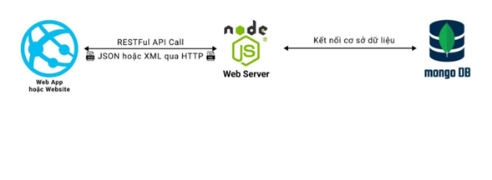
Sơ đồ kiến trúc tổng thể

Slide 17

Công nghệ sử dụng
Ưu điểm:
Linh hoạt lưu trữ dữ liệu theo các kích cỡ khác nhau, dữ liệu dưới dạng hướng tài liệu JSON.
Dữ liệu trong MongoDB không có sự ràng buộc và không có yêu cầu tuân theo khuôn khổ nhất định, giúp tiết kiệm thời gian cho việc kiểm tra sự thỏa mãn về cấu trúc nếu muốn chèn, xóa, cập nhật hay thay đổi các dữ liệu trong bảng.
MongoDB dễ dàng mở rộng hệ thống bằng cách thêm node vào cluster – cụm các node chứa dữ liệu giao tiếp với nhau.
Tốc độ truy vấn nhanh hơn so với hệ quản trị cơ sở dữ liệu quan hệ (RDBMS) do dữ liệu truy vấn được cached lên bộ nhớ RAM để lượt truy vấn sau diễn ra nhanh hơn mà không cần đọc từ ổ cứng.
Cũng là một ưu điểm về hiệu suất truy vấn của MongoDB, trường dữ liệu “_id” luôn được tự động đánh chỉ mục để đạt hiệu suất cao nhất.
MongoDB là cơ sở dữ liệu NOSQL mã nguồn mở hàng đầu được xây dựng dựa trên ngôn ngữ C++. Thay vì sử dụng các bảng (table) và các cột (column) như trong cơ sở dữ liệu truyền thông, mongoDB sử dụng các collection và các document. Các document bao gồm các cặp key-value là đơn vị dữ liệu cơ bản trong MongoDB. Các collections chứa các document và chức năng tương đương với các bảng cơ sở dữ liệu quan hệ.

Slide 18

Công nghệ sử dụng
Node.js là một JavaScript runtime được build dựa trên Chrome’s V8 JavaScript engine. Node.js sử dụng mô hình event-driven, non-blocking I/O khiến nó trở nên nhẹ và hiệu quả. NodeJS được phát triển bởi Ryan Dahl vào năm 2009 và có thể chạy trên nhiều hệ điều hành khác nhau: OS X, Microsoft Windows, Linux.
Ưu điểm:
NodeJS được viết bằng JavaScript với cộng đồng người dùng lớn mạnh. Nếu bạn cần hỗ trợ gì về NodeJS, sẽ nhanh chóng có người hỗ trợ bạn.
Tốc độ xử lý nhanh. Nhờ cơ chế xử lý bất đồng độ (non-blocking), NodeJS có thể xử lý hàng ngàn kết nối cùng lúc mà không gặp bất cứ khó khăn nào.
Dễ dàng mở rộng. Nếu bạn có nhu cầu phát triển website thì tính năng dễ dàng mở rộng của NodeJS là một lợi thế cực kỳ quan trọng.

Slide 19

Công nghệ sử dụng
Ưu điểm:
Giúp viết mã Javascript dễ dàng hơn với JSX: ReactJS sử dụng JSX (Javascript Syntax Extention) hay còn gọi là phần bổ xung cú pháp Javascript. Là một sự hòa trộn giữa Javascript và XML.
ReactJS cho phép tạo ra các component (thành phần) tương ứng với các giao diện. Các component này có thể tái sử dụng, hoặc kết hợp với các component khác để tạo giao diện hoàn chỉnh. Đây là chìa khóa giải quyết vấn đề khó khăn khi dự án ngày càng mở rộng.
Thân thiện với SEO: Vì ReactJs có thể chạy tại phía Server, vì vậy dữ liệu trả về cho trình duyệt là văn bản HTML và nó không gây khó khăn cho Search Engine (công cụ tìm kiếm).
Dễ dàng viết testcase để kiểm thử ứng dụng.
Được nhiều thư viện hỗ trợ.
Các chủ đề liên quan đến các vấn đề khó khăn khi phát triển ứng dụng web với ReactJS nhiều, hỗ trợ các nhà phát triển giải quyết vấn đề nhanh chóng.
React là một thư viện UI phát triển tại Facebook để hỗ trợ việc xây dựng những thành phần (components) UI có tính tương tác cao, có trạng thái và có thể sử dụng lại được. Một trong những điểm hấp dẫn của React là thư viện này không chỉ hoạt động trên phía client, mà còn được render trên server và có thể kết nối với nhau. React so sánh sự thay đổi giữa các giá trị của lần render này với lần render trước và cập nhật ít thay đổi nhất trên DOM.

Slide 20
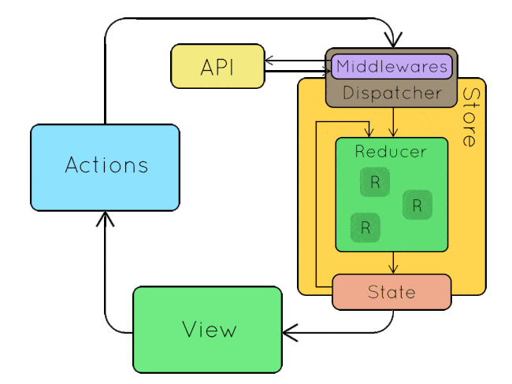
Công nghệ sử dụng
Redux được định nghĩa là một predictable state management tool dành riêng cho các ứng dụng của Javascript. Redux sẽ hỗ trợ viết ứng dụng hoạt động một cách nhất quán, chạy trong môi trường khác nhau và dễ hơn khi test.
Quá trình xây dựng Redux các chuyên gia đã dựa vào 3 nguyên lý cơ bản sau:
Sử dụng nguồn dữ liệu đáng tin cậy duy nhất. Các State của tất cả ứng dụng đều nằm trong một object tree nằm tại một Store duy nhất.
Chỉ được phép đọc trạng thái: Có nghĩa rằng, để thay đổi State của ứng dụng thì chỉ có cách duy nhất là phát một Action.
Sử dụng hàm thuần túy để thay đổi. Với mục đích chỉ ra cách State được biến đổi từ Action. Vì thế, chúng ta cần sử dụng các pure function gọi là Reducer.
Redux

Slide 21

Công nghệ sử dụng
GitHub là một dịch vụ nổi tiếng cung cấp kho lưu trữ mã nguồn Git cho các dự án phần mềm. Github có đầy đủ những tính năng của Git, ngoài ra nó còn bổ sung những tính năng về social để các developer tương tác với nhau. Đây là một hệ thống quản lý dự án và phiên bản code, hoạt động giống như một mạng xã hội cho lập trình viên. Các lập trình viên có thể clone lại mã nguồn từ một repository và Github chính là một dịch vụ máy chủ repository công cộng, mỗi người có thể tạo tài khoản trên đó để tạo ra các kho chứa của riêng mình để có thể làm việc.
Là công cụ giúp quản lý source code tổ chức theo dạng dữ liệu phân tán.
Giúp đồng bộ source code của team lên 1 server.
Hỗ trợ các thao tác kiểm tra source code trong quá trình làm việc (diff, check modifications, show history, merge source, …)
Lợi ích:
Quản lý source code dễ dàng.
Tracking sự thay đổi qua các version.
Giúp cải thiện và nâng cao kỹ năng code.
Tối ưu hiển thị tài liệu bằng Markdown.
Mở rộng mối quan hệ, kết nối với người cùng ngành.
Là một kho tài nguyên chất lượng.

Slide 22
03. Đặc tả chức năng

Slide 23
Chức năng đăng nhập
UC#1.1 |  | Đăng nhập | Độ phức tạp: trung bình
Mô tả |  | Chức năng cho phép người dùng đăng nhập vào hệ thống để bắt đầu phiên làm việc, thực hiện các chức năng được cấp quyền trong hệ thống. Người dùng cần phải có đủ tài khoản và mật khẩu để đăng nhập.
Tác nhân |  | Khách hàng, người bán hàng, admin.
Tiền điều kiện |  | Người dùng đã truy cập vào giao diện đăng nhập của hệ thống.
Hậu điều kiện | Thành công | Đăng nhập thành công vào hệ thống.
 | Lỗi | Hiển thị thông báo lỗi.
ĐẶC TẢ CHỨC NĂNG
Luồng sự kiện chính/Kịch bản chính
Chức năng này bắt đầu khi người dùng muốn đăng nhập để sử dụng các chức năng của hệ thống. Hệ thống yêu cầu người dùng nhập tên đăng nhập và mật khẩu. Người dùng nhập tên đăng nhập và mật khẩu của mình vào form đăng nhập. Hệ thống xác nhận tên tài khoản và mật khẩu người dùng vừa nhập có hợp lệ hay không? Nếu không hợp lệ thì thực hiện luồng A0. Nếu bỏ trống một trường bất kỳ trong form đăng nhập, thực hiện luồng A1 Hệ thống ghi lại quá trình đăng nhập
Luồng sự kiện phát sinh/Kịch bản phát sinh
Luồng A0: Tên đăng nhập hoặc mật khẩu đăng nhập không chính xác
Hệ thống hiển thị một thông báo lỗi, yêu cầu người dùng nhập lại thông tin đăng nhập
Luồng A1: Bỏ trống tên đăng nhập hoặc mật khẩu
Hệ thống hiển thị một thông báo lỗi, yêu cầu người dùng nhập đầy đủ thông tin

Slide 24
Chức năng đăng ký
UC#1.2 |  | Đăng Ký | Độ phức tạp: trung bình
Mô tả |  | Chức năng cho phép người dùng đăng ký tài khoản trên hệ thống khi chưa có tài khoản để có thể đăng nhập vào hệ thống và sử dụng toàn bộ chức năng của hệ thống. Người dùng cần phải nhập đầy đủ những trường thông tin bắt buộc mà hệ thống yêu cầu để hoàn tất quá trình đăng ký.
Tác nhân |  | Khách hàng, người bán hàng.
Tiền điều kiện |  | Người dùng đã truy cập vào giao diện đăng nhập của hệ thống và chọn chức năng đăng ký.
Hậu điều kiện | Thành công | Đăng ký thành công tài khoản trên hệ thống.
 | Lỗi | Hiển thị thông báo lỗi.
ĐẶC TẢ CHỨC NĂNG
Luồng sự kiện chính/Kịch bản chính
Chức năng này bắt đầu khi người dùng muốn đăng ký tài khoản để có thể đăng nhập vào hệ thống. Hệ thống yêu cầu người dùng nhập thông tin để hoàn thiện việc đăng ký tài khoản. Người dùng nhập đầy đủ thông tin hoặc có thể chỉ nhập những trường thông tin bắt buộc có trong form đăng ký. Hệ thống tìm kiếm tên đăng nhập của người dùng nhập vào có tồn tại trên hệ thống hay không? Nếu tên đăng nhập đã tồn tại thì thực hiện luồng A0. Hệ thống xác nhận người dùng có bỏ trống trường bắt buộc nào hay không? Nếu có trường bắt buộc bị bỏ trống thì thực hiện luồng A1. Hệ thống ghi lại quá trình đăng nhập
Luồng sự kiện phát sinh/Kịch bản phát sinh
Luồng A0: Bỏ trống một hoặc nhiều trường bắt buộc
Hệ thống hiển thị một thông báo lỗi, yêu cầu người dùng nhập đầy đủ thông tin
Luồng A1: Tên đăng nhập đã tồn tại trên hệ thống
Hệ thống hiển thị một thông báo lỗi, yêu cầu người dùng sử dụng tên đăng nhập khác

Slide 25
Chức năng đăng xuất
UC#1.3 |  | Đăng Xuất | Độ phức tạp: trung bình
Mô tả |  | Chức năng cho phép người dùng đăng xuất ra khỏi hệ thống, kết thúc phiên làm việc của mình.
Tác nhân |  | Khách hàng, người bán hàng, admin.
Tiền điều kiện |  | Người đã đăng nhập và đang thực thi công việc trong hệ thống.
Hậu điều kiện | Thành công | Người dùng đăng xuất ra khỏi hệ thống và quay lại màn hình đăng nhập.
 | Lỗi | Đăng xuất không thành công.
ĐẶC TẢ CHỨC NĂNG
Luồng sự kiện chính/Kịch bản chính
Chức năng này bắt đầu khi người dùng muốn đăng xuất khỏi hệ thống. Người dùng chọn đăng xuất trên website. Hệ thống đăng xuất người dùng ra khỏi hệ thống. Sau khi người dùng chọn đăng xuất, hệ thống sẽ hiển thị lại trang chủ.

Slide 26
Chức năng quản lý tài khoản
UC#1.4 |  | Quản lý tài khoản người dùng | Độ phức tạp: trung bình
Mô tả |  | Để sử dụng hệ thống, các nhóm người dùng cần tạo tài khoản đăng nhập và mật khẩu để đăng nhập vào hệ thống. Và khi có nhiều nhóm người dùng đều tạo tài khoản đăng nhập thì hệ thống cần phải quản lý tất cả các thông tin liên quan đến tài khoản của người dùng. Chính vì thế chức năng này cho phép các Admin của hệ thống dễ dàng quản lý các thông tin của tài khoản sử dụng, cụ thể là xem thông tin cá nhân, thêm mới, sửa hoặc xóa các tài khoản sử dụng. Đồng thời chức năng này cũng cho phép thực hiện phân quyền cho tài khoản người dùng.
Tác nhân |  | Admin.
Tiền điều kiện |  | Admin phải đăng nhập vào hệ thống bằng tài khoản được cấp quyền cao nhất và sử dụng chức năng quản lý người dùng.
Hậu điều kiện | Thành công | Hệ thống hiển thị danh sách các tài khoản người dùng.
 | Lỗi | Xem, xóa, tìm kiếm hoặc thực hiện phân quyền không thành công.
ĐẶC TẢ CHỨC NĂNG
Luồng sự kiện chính/Kịch bản chính
Chức năng này bắt đầu khi admin muốn quản lý thông tin của các tài khoản người dùng. Hệ thống hiển thị lên danh sách các tài khoản người dùng. Admin có thể lựa chọn vào biểu tượng “Xem” để xem thông tin chi tiết về tài khoản người dùng. Admin có thể lựa chọn biểu tượng “Xóa” để xóa tài khoản người dùng. Admin có thể lựa chọn vào biểu tượng “Tìm kiếm” để tìm kiếm tài khoản người dùng, nếu nhập dữ liệu sai thì thực hiện luồng A0.
Luồng sự kiện phát sinh/Kịch bản phát sinh
Luồng A0: Thông tin nhập vào không hợp lệ
Hệ thống hiển thị một thông báo lỗi “Dữ liệu nhập vào không hợp lệ”

Slide 27
Chức năng quản lý thông tin cá nhân
UC#1.5 |  | Quản lý thông tin cá nhân | Độ phức tạp: trung bình
Mô tả |  | Để người dùng có thể quản lý được thông tin cá nhân của mình một cách dễ dàng thì hệ thống cần phải có chức năng quản lý thông tin cá nhân. Chức năng cho phép người dùng có xem, cập nhật lại các thông tin cá nhân của mình.
Tác nhân |  | Khách hàng, người bán hàng, admin.
Tiền điều kiện |  | Người dùng đăng nhập và hệ thống và sử dụng chức năng quản lý thông tin cá nhân.
Hậu điều kiện | Thành công | Hệ thống hiển thị các thông tin cá nhân của người dùng.
 | Lỗi | Xem hoặc cập nhật thông tin cá nhân không thành công.
ĐẶC TẢ CHỨC NĂNG
Luồng sự kiện chính/Kịch bản chính
Chức năng này bắt đầu khi người dùng muốn quản lý thông tin cá nhân của mình. Người dùng chọn chức năng “Quản lý thông tin cá nhân”. Hệ thống hiển thị lên màn hình thông tin cá nhân của người dùng. Người dùng có thể lựa chọn chức năng “Cập nhật thông tin” để cập nhật thông tin cá nhân, luồng con “Cập nhật thông tin cá nhân” được thực hiện. Luồng con: Cập nhật thông tin cá nhân + Người dùng chọn chức năng “Cập nhật” để cập nhật thông tin cá nhân bao gồm cả mật khẩu người dùng. + Hệ thống hiển thị màn hình thông tin cá nhân của người dùng. + Người dùng cập nhật lại thông tin cá nhân, sau đó chọn “Xác nhận”. + Hệ thống cập nhật thông tin của người dùng. Hệ thống kiểm tra thông tin nhập vào nếu hợp lệ, hệ thống sẽ thực hiện các thao tác. Nếu không hợp lệ sẽ thực hiện luồng A0.
Luồng sự kiện phát sinh/Kịch bản phát sinh
Luồng A0: Thông tin nhập vào không hợp lệ
Hệ thống hiển thị một thông báo lỗi: “Không được bỏ trống ô thông tin!!!” hoặc “Dữ liệu nhập vào không hợp lệ! Vui lòng thử lại.”

Slide 28
Chức năng quản lý sản phẩm
UC#1.6 |  | Quản lý sản phẩm | Độ phức tạp: cao
Mô tả |  | Để người bán hàng có thể quản lý được tất cả sản phẩm bày bán trên hệ thống của mình một cách dễ dàng thì hệ thống cần phải có chức năng quản lý sản phẩm. Chức năng cho phép người bán hàng có xem thông tin, tạo mới, cập nhật, xóa các sản phẩm của mình. Chức năng cho phép khách hàng có thể xem được thông tin về những sản phẩm mà người bán hàng đưa lên hệ thống.
Tác nhân |  | Khách hàng, người bán hàng.
Tiền điều kiện |  | Khách hàng đã truy cập vào trang web bán hàng của cửa hàng. Người bán hàng đã đăng nhập và hệ thống và sử dụng chức năng quản lý sản phẩm.
Hậu điều kiện | Thành công | Người dùng có thể sử dụng các chức năng của quản lý sản phẩm.
 | Lỗi | Người dùng không thể sử dụng các chức năng của quản lý sản phẩm.
ĐẶC TẢ CHỨC NĂNG
Luồng sự kiện chính/Kịch bản chính
Chức năng này bắt đầu khi người dùng là người bán hàng muốn thực hiện việc quản lý đối với các sản phẩm của cửa hàng như nhập, xem thông tin, tìm kiếm, cập nhật thông tin sản phẩm. Đối với người dùng là khách hàng, có thể thực hiện việc xem thông tin, tìm kiếm sản phẩm. Đối với người bán hàng: - Người dùng chọn chức năng “Quản lý sản phẩm”. - Hệ thống hiển thị lên màn hình giao diện quản lý sản phẩm bao gồm những chức năng: tìm kiếm sản phẩm, xem thông tin sản phẩm, cập nhật thông tin sản phẩm, tạo mới sản phẩm. - Người dùng có thể lựa chọn chức năng “Tạo mới sản phẩm” để thêm sản phẩm vào hệ thống, luồng con “Cập nhật thông tin sản phẩm” được thực hiện. - Luồng con: Cập nhật thông tin sản phẩm + Người dùng chọn chức năng “Cập nhật” để cập nhật thông tin sản phẩm. + Hệ thống hiển thị giao diện thông tin sản phẩm. + Người dùng cập nhật lại thông tin về sản phẩm, sau đó chọn “Xác nhận”. + Hệ thống cập nhật thông tin của sản phẩm. Đối với khách hàng: - Người dùng chọn chức năng “Quản lý sản phẩm”. - Quản lý sản phẩm của khách hàng sẽ bao gồm chức năng: xem thông tin sản phẩm, tìm kiếm thông tin sản phẩm. - Hệ thống hiển thị lên màn hình giao diện quản lý sản phẩm tương ứng với chức năng mà người dùng chọn. - Hệ thống kiểm tra thông tin nhập vào nếu hợp lệ, hệ thống sẽ thực hiện các thao tác. Nếu không hợp lệ sẽ thực hiện luồng A0.
Luồng sự kiện phát sinh/Kịch bản phát sinh
Luồng A0: Thông tin nhập vào không hợp lệ
Hệ thống hiển thị thông báo lỗi “Dữ liệu nhập vào không hợp lệ” hoặc “Không được bỏ trống ô thông tin!!!”

Slide 29
Chức năng quản lý nhập/xuất sản phẩm
UC#1.7 |  | Quản lý nhập/xuất sản phẩm | Độ phức tạp: cao
Mô tả |  | Chức năng này giúp người bán hàng có thể quản lý được số lượng sản phẩm được nhập/xuất trên hệ thống. Chức năng cho phép người bán có thể nhập thêm sản phẩm vào kho hàng trên hệ thống.
Tác nhân |  | Người bán hàng
Tiền điều kiện |  | Người bán hàng đã đăng nhập và hệ thống và sử dụng chức năng quản lý nhập, xuất sản phẩm.
Hậu điều kiện | Thành công | Người bán hàng có thể sử dụng các chức năng của quản lý nhập, xuất sản phẩm.
 | Lỗi | Người bán hàng không thể sử dụng các chức năng của quản lý nhập, xuất sản phẩm
ĐẶC TẢ CHỨC NĂNG
Luồng sự kiện chính/Kịch bản chính
Chức năng này bắt đầu khi người dùng là người bán hàng muốn thực hiện việc quản lý nhập thêm số lượng sản phẩm đối với các sản phẩm đã tồn tại của cửa hàng. Người dùng chọn chức năng “Quản lý kho hàng sản phẩm”. Hệ thống hiển thị lên màn hình giao diện quản lý nhập sản phẩm là một danh sách các sản phẩm có trong hệ thống và một trường cho phép người dùng nhập số lượng sản phẩm tương ứng. Sau khi người dùng “Xác nhận”, hệ thống sẽ cộng thêm số lượng sản phẩm vừa thêm vào cơ sở dữ liệu.

Slide 30
Chức năng quản lý mua hàng
UC#2.1 |  | Quản lý mua hàng | Độ phức tạp: cao
Mô tả |  | Trong quá trình lựa chọn sản phẩm, khách hàng có thể chọn những sản phẩm mà mình ưng ý để thêm vào giỏ hàng. Để dễ dàng quản lý giỏ hàng của khách hàng thì hệ thống cần có chức năng quản lý giỏ hàng. Chức năng này cho phép khách hàng có thể thực hiện xem giỏ hàng, thêm sản phẩm vào giỏ hàng, xóa sản phẩm khỏi giỏ hàng, tăng/giảm số lượng sản phẩm có trong giỏ hàng và xem thông tin đơn hàng.
Tác nhân |  | Khách hàng
Tiền điều kiện |  | Khách hàng đã đăng nhập và hệ thống và sử dụng các chức năng quản lý mua hàng
Hậu điều kiện | Thành công | Khách hàng có thể sử dụng các chức năng của quản lý giỏ hàng.
 | Lỗi | Khách hàng không thể sử dụng các chức năng của quản lý giỏ hàng.
ĐẶC TẢ CHỨC NĂNG
Luồng sự kiện chính/Kịch bản chính
Chức năng này bắt đầu khi người dùng là khách hàng muốn thực hiện việc mua hàng. Quá trình mua hàng sẽ bao gồm việc: Lựa chọn sản phẩm → Quản lý giỏ hàng → Thanh toán → Xem đơn hàng * Lựa chọn sản phẩm: Hệ thống hiển thị các sản phẩm tại trang chủ và trang sản phẩm của website bán hàng. Khách hàng có thể xem thông tin về sản phẩm, có thể lựa chọn thêm sản phẩm vào giỏ hàng sau khi đã đăng nhập vào website.

Slide 31
Chức năng quản lý mua hàng
* Quản lý giỏ hàng: Người dùng chọn chức năng “Quản lý giỏ hàng” qua biểu tượng xe hàng trên thanh điều hướng. Hệ thống hiển thị lên màn hình giao diện quản lý giỏ hàng là một danh sách các sản phẩm mà khách hàng lựa chọn cùng với đầy đủ các thông tin về sản phẩm đó (bao gồm cả số lượng). Khách hàng có thể tăng/giảm số lượng có trong giỏ hàng. Nếu số lượng bằng 0, sản phẩm đó sẽ bị xóa khỏi giỏ hàng. Sau khi người dùng “Xác nhận” giỏ hàng, hệ thống sẽ điều hướng khách hàng tới phần thanh toán. * Xem đơn hàng: Sau khi người dùng thực hiện việc thanh toán, hệ thống tạo ra một đơn hàng cho giỏ hàng tương ứng mà khách hàng vừa thanh toán. Khách hàng có thể thực hiện việc theo dõi thông tin về đơn hàng của mình trên website bán hàng.

Slide 32
Chức năng quản lý thông tin đơn hàng
UC#2.2 |  | Quản lý thông tin đơn hàng | Độ phức tạp: cao
Mô tả |  | Người bán hàng có thể dễ dàng quản lý đơn hàng của khách hàng hơn khi có chức năng quản lý thông tin đơn hàng. Chức năng cho phép người bán hàng quản lý tất cả các thông tin về đơn hàng bao gồm thông tin về khách hàng đặt mua, thông tin về sản phẩm có trong đơn hàng, tổng tiền đơn hàng, tình trạng đơn hàng.
Tác nhân |  | Người bán hàng
Tiền điều kiện |  | Người dùng đã đăng nhập và hệ thống và sử dụng các chức năng quản lý thông tin đơn hàng
Hậu điều kiện | Thành công | Người dùng có thể sử dụng các chức năng của quản lý thông tin đơn hàng.
 | Lỗi | Đối với người bán hàng: không thể sử dụng các chức năng của quản lý thông tin đơn hàng, cập nhật trạng thái không thành công.
ĐẶC TẢ CHỨC NĂNG
Luồng sự kiện chính/Kịch bản chính
Chức năng này bắt đầu khi người dùng là người bán hàng muốn thực hiện việc quản lý thông tin đơn hàng. Người bán hàng có thể thực hiện việc cập nhật trạng thái đơn hàng. Người dùng chọn chức năng “Quản lý thông tin đơn hàng”. Hệ thống hiển thị lên màn hình giao diện quản lý thông tin đơn hàng bao gồm những thông tin cần thiết về đơn hàng. Hệ thống hiển thị một danh sách các đơn hàng cùng với tình trạng của các đơn hàng đó. Người bán hàng có thể tìm kiếm đơn hàng, cập nhật các đơn hàng và xem thông tin chi tiết về các đơn hàng.

Slide 33
Chức năng thanh toán
UC#2.3 |  | Thanh toán | Độ phức tạp: cao
Mô tả |  | Để việc mua bán có thể thực hiện thành công, hệ thống cần có chức năng thanh toán. Chức năng cho phép khách hàng lựa chọn hình thức thanh toán để hoàn tất giao dịch với người bán hàng. Đối với việc thanh toán điện tử, hệ thống sẽ thông qua giao dịch trung gian với PayPal. Đối với việc thanh toán trực tiếp, khách hàng thanh toán sau khi nhận hàng.
Tác nhân |  | Khách hàng
Tiền điều kiện |  | Khách hàng đã đăng nhập và hệ thống và sử dụng các chức năng thanh toán
Hậu điều kiện | Thành công | Khách hàng có thể sử dụng các chức năng thanh toán.
 | Lỗi | Khách hàng không thể sử dụng các chức năng thanh toán.
ĐẶC TẢ CHỨC NĂNG
Luồng sự kiện chính/Kịch bản chính
Chức năng này bắt đầu khi người dùng là khách hàng muốn thực hiện việc thanh toán cho giỏ hàng của mình. * Thanh toán trực tuyến: Người dùng chọn chức năng “Thanh toán trực tuyến”. Hệ thống hiển thị lên màn hình giao diện thanh toán. Hệ thống sẽ thông qua giao dịch trung gian của sàn giao dịch PayPal hoặc qua tài khoản ngân hàng để người dùng có thể hoàn tất quy trình thanh toán. Sau khi thanh toán thành công, hệ thống sẽ tạo đơn hàng cho khách hàng theo dõi. * Thanh toán trực tiếp: Người dùng chọn chức năng “Thanh toán trực tiếp”. Hệ thống tạo đơn hàng cho khách hàng. Khách hàng sẽ thanh toán sau khi nhận hàng.

Slide 34
Chức năng theo dõi đơn hàng
UC#2.4 |  | Theo dõi đơn hàng | Độ phức tạp: trung bình
Mô tả |  | Trong quá trình mua bán giữa người bán hàng và khách hàng, chức năng theo dõi đơn hàng là một chức năng cần thiết. Chức năng này cho phép khách hàng có thể theo dõi được thông tin, trạng thái đơn hàng của mình sau khi xác nhận đơn hàng. Người bán hàng cũng sẽ theo dõi được thông tin đơn hàng và có thể cập nhật trạng thái đơn hàng. Trước khi người bán hàng xác nhận trạng thái đơn hàng, người dùng có thể hủy bỏ đơn hàng.
Tác nhân |  | Khách hang, người bán hàng
Tiền điều kiện |  | Người dùng đã đăng nhập và hệ thống và sử dụng các chức năng theo dõi đơn hàng
Hậu điều kiện | Thành công | Người dùng có thể sử dụng các chức năng theo dõi đơn hàng.
 | Lỗi | Người dùng không thể sử dụng các chức năng theo dõi đơn hàng.
ĐẶC TẢ CHỨC NĂNG
Luồng sự kiện chính/Kịch bản chính
Chức năng này bắt đầu khi người dùng là người bán hàng và khách hàng muốn thực hiện việc quản lý thông tin đơn hàng. Người bán hàng có thể thực hiện việc cập nhật trạng thái đơn hàng. Người mua hàng có thể xem thông tin và trạng thái đơn hàng. * Đối với người bán hàng: Người dùng chọn chức năng “Quản lý đơn hàng”. Hệ thống hiển thị lên màn hình giao diện quản lý trạng thái đơn hàng là một danh sách các đơn hàng có trong hệ thống. Người dùng có thể cập nhật trạng thái lại trạng thái của đơn hàng trong danh sách. * Đối với khách hàng: Người dùng chọn chức năng “Theo dõi đơn hàng”. Hệ thống hiển thị lên màn hình giao diện theo dõi trạng thái đơn hàng bao gồm thông tin về đơn hàng cùng với trạng thái của đơn hàng đó. Người dùng có thể sử dụng chức năng này để theo dõi tình trạng đơn hàng của mình.

Slide 35
Chức năng báo cáo thống kê về doanh thu
UC#3.1 |  | Chức năng báo cáo thống kê về doanh thu | Độ phức tạp: trung bình
Mô tả |  | Để có thể thống kê lại doanh thu của cửa hàng, người bán hàng cần có chức năng báo cáo thống kê về doanh thu. Chức năng này cho phép người bán hàng có thể thống kê về doanh thu từ hai mốc thời gian mà mình lựa chọn (Từ ngày … đến ngày …).
Tác nhân |  | Người bán hàng.
Tiền điều kiện |  | Người dùng đã đăng nhập và hệ thống và sử dụng chức năng báo cáo thống kê về doanh thu.
Hậu điều kiện | Thành công | Người dùng có thể sử dụng các chức năng của báo cáo thống kê về doanh thu.
 | Lỗi | Người dùng không thể sử dụng các chức năng của báo cáo thống kê về doanh thu.
ĐẶC TẢ CHỨC NĂNG
Luồng sự kiện chính/Kịch bản chính
Chức năng này bắt đầu khi người dùng là người bán hàng muốn thực hiện việc xem báo cáo thống kê về doanh thu của cửa hàng. Người bán hàng có thể lựa chọn khoảng thời gian muốn thống kê về doanh thu bằng cách chọn mốc thời gian trong giao diện báo cáo thống kê. Người dùng có thể lựa chọn dữ liệu từ 2 trường dữ liệu: Start, To (Ngày bắt đầu và ngày kết thúc). Sau khi lựa chọn xong mốc thời gian, hệ thống sẽ hiển thị báo cáo thống kê về doanh thu của cửa hàng trong mốc thời gian người dùng chọn.

Slide 36
Chức năng báo cáo thống kê về số lượng sản phẩm bán ra
UC#3.2 |  | Chức năng báo cáo thống kê về số lượng sản phẩm bán ra | Độ phức tạp: trung bình
Mô tả |  | Để có thể thống kê lại số lượng sản phẩm đã bán, cần có chức năng báo cáo thống kê về số lượng sản phẩm đã bán ra. Chức năng này cho phép người bán hàng có thể thống kê về số lượng sản phẩm đã bán theo hai mốc thời gian mà mình lựa chọn.
Tác nhân |  | Người bán hàng.
Tiền điều kiện |  | Người dùng đã đăng nhập và hệ thống và sử dụng chức năng báo cáo thống kê về số lượng sản phẩm bán ra.
Hậu điều kiện | Thành công | Người dùng có thể sử dụng các chức năng của báo cáo thống kê về số lượng sản phẩm bán ra.
 | Lỗi | Người dùng không thể sử dụng các chức năng của báo cáo thống kê về số lượng sản phẩm bán ra.
ĐẶC TẢ CHỨC NĂNG
Luồng sự kiện chính/Kịch bản chính
Chức năng này bắt đầu khi người dùng là người bán hàng muốn thực hiện việc xem báo cáo thống kê về số lượng sản phẩm đã bán của cửa hàng. Người bán hàng có thể lựa chọn khoảng thời gian muốn thống kê về số lượng sản phẩm đã bán bằng cách chọn mốc thời gian trong giao diện báo cáo thống kê. Người dùng có thể lựa chọn dữ liệu từ 2 trường dữ liệu: Start, To (Ngày bắt đầu và ngày kết thúc). Sau khi lựa chọn xong mốc thời gian, hệ thống sẽ hiển thị báo cáo thống kê về số lượng sản phẩm đã bán của cửa hàng trong mốc thời gian người dùng chọn.

Slide 37
Chức năng báo cáo thống kê về tỉ lệ giới tính của sản phẩm đã bán
UC#3.3 |  | Chức năng báo cáo thống kê về tỉ lệ giới tính của sản phẩm đã bán | Độ phức tạp: trung bình
Mô tả |  | Để có thể thống kê lại số lượng sản phẩm đã bán, cần có chức năng báo cáo thống kê về số lượng sản phẩm đã bán ra. Chức năng này cho phép người bán hàng có thể thống kê về số lượng sản phẩm đã bán theo hai mốc thời gian mà mình lựa chọn.
Tác nhân |  | Người bán hàng.
Tiền điều kiện |  | Người dùng đăng nhập và hệ thống và sử dụng chức năng báo cáo thống kê về tỉ lệ giới tính của sản phẩm đã bán.
Hậu điều kiện | Thành công | Người dùng có thể sử dụng các chức năng của báo cáo thống kê về tỉ lệ giới tính của sản phẩm đã bán.
 | Lỗi | Người dùng không thể sử dụng các chức năng của báo cáo thống kê về tỉ lệ giới tính của sản phẩm đã bán.
ĐẶC TẢ CHỨC NĂNG
Luồng sự kiện chính/Kịch bản chính
Chức năng này bắt đầu khi người dùng là người bán hàng muốn thực hiện việc xem báo cáo thống kê về tỉ lệ giới tính của sản phẩm đã bán. Người bán hàng có thể lựa chọn khoảng thời gian muốn thống kê về tỉ lệ giới tính của sản phẩm đã bán bằng cách chọn mốc thời gian trong giao diện báo cáo thống kê. Người dùng có thể lựa chọn dữ liệu từ 2 trường dữ liệu: Start, To (Ngày bắt đầu và ngày kết thúc). Sau khi lựa chọn xong mốc thời gian, hệ thống sẽ hiển thị báo cáo thống kê về tỉ lệ giới tính của sản phẩm đã bán của cửa hàng trong mốc thời gian người dùng chọn.

Slide 38
04. Thiết kế hệ thống

Slide 39
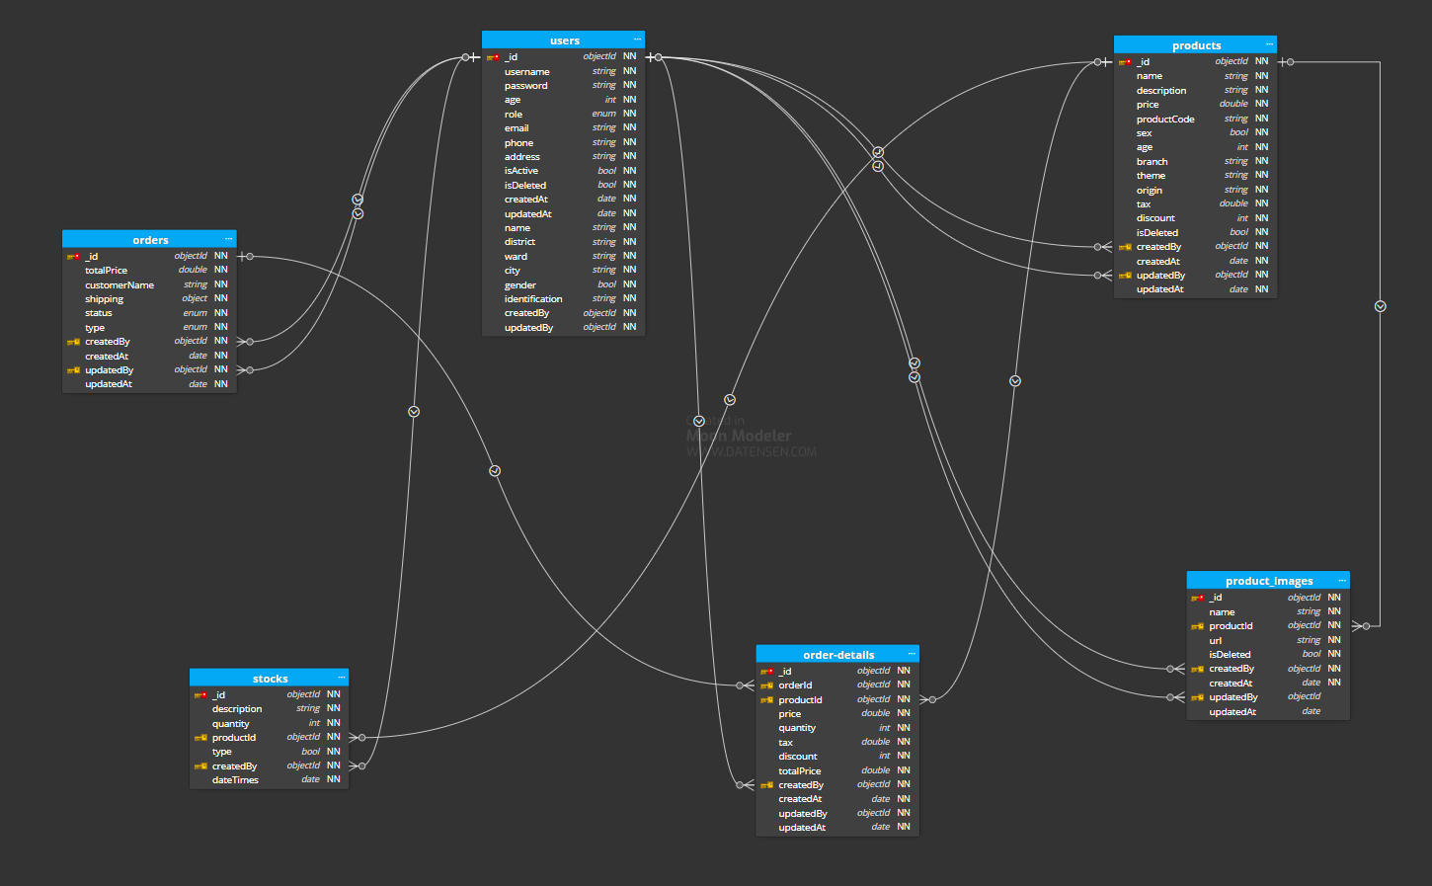
Sơ đồ kiến trúc cơ sở dữ liệu

Slide 40
Ý nghĩa các bảng
Tên bảng | Ý nghĩa
users | Lưu thông tin về tài khoản người dùng
products | Lưu thông tin về sản phẩm
product_image | Lưu thông tin về hình ảnh sản phẩm
customers | Lưu thông tin về khách hàng
orders | Lưu thông tin về đơn hàng
order-details | Lưu thông tin chi tiết về đơn hàng
order-shipping | Lưu thông tin địa chỉ nhận hàng của khách hàng
stocks | Lưu thông tin về kho hàng

Slide 41
05. Cài đặt hệ thống

Slide 42
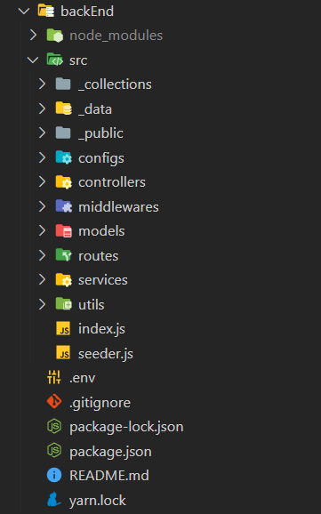
Server
Folder/File | Mô tả
/node_module | Chứa các package có sẵn được cài đặt và sử dụng trong chương trình.
/src | Folder chứa toàn bộ source code.
/routes | Thư mục chứa các đường dẫn xử lý với các phương thức tương ứng get, post, put, delete,...
/models | Thư mục chứa định dạng các bảng dữ liệu.
/controllers | Thư mục chưa các logic xử lý các yêu cầu, trả về và dữ liệu..
/middlewares | Thư mục chứa các đoạn mã trung gian nằm giữa các yêu cầu và trả về.
/utils | Thư mục chứa các hàm dùng chung cần thiết và hay được sử dụng
/configs | Chứa đoạn mã cài đặt kết nối cơ sở dữ liệu.
/server.js | File chứa các đoạn mã khởi tạo chương trình.
/_public | Chứa các ảnh sản phẩm có trong hệ thống.

Slide 43
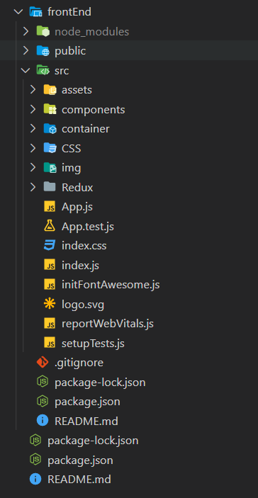
Web client
Folder/File | Mô tả
/node_modules | Chứa package cần thiết của hệ thống
/public | Chứa file html để build hệ thống và logo
/src | Folder chứa toàn bộ source code.
/components | Folder chứa các phần nhỏ của hệ thống và có thể tái sử dụng
/container | Folder chứa bộ các phần nhỏ của hệ thống
/CSS | Folder chứa toàn bộ file css
/img | Folder chứa hình ảnh sử dụng trong hệ thống
/assets | Folder chứa các file ảnh svg
App.js | File xử lý điều hướng
/node_modules | Chứa package cần thiết của hệ thống

Slide 44
06. Demo chương trình

Slide 45
THANK YOU

